Slide 1
HR-Updates 2025 Rückblick - Ausblick
Oktober 2025
Raum für Zusammenhalt: Mitarbeiter:innen als Herzstück unserer Organisation

Slide 2




HR-Abteilung
Warum
Wer
Was

Slide 3
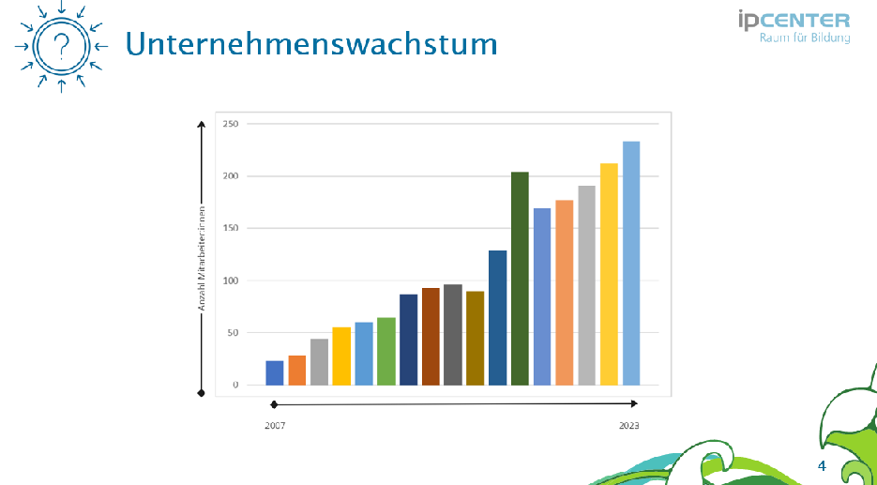
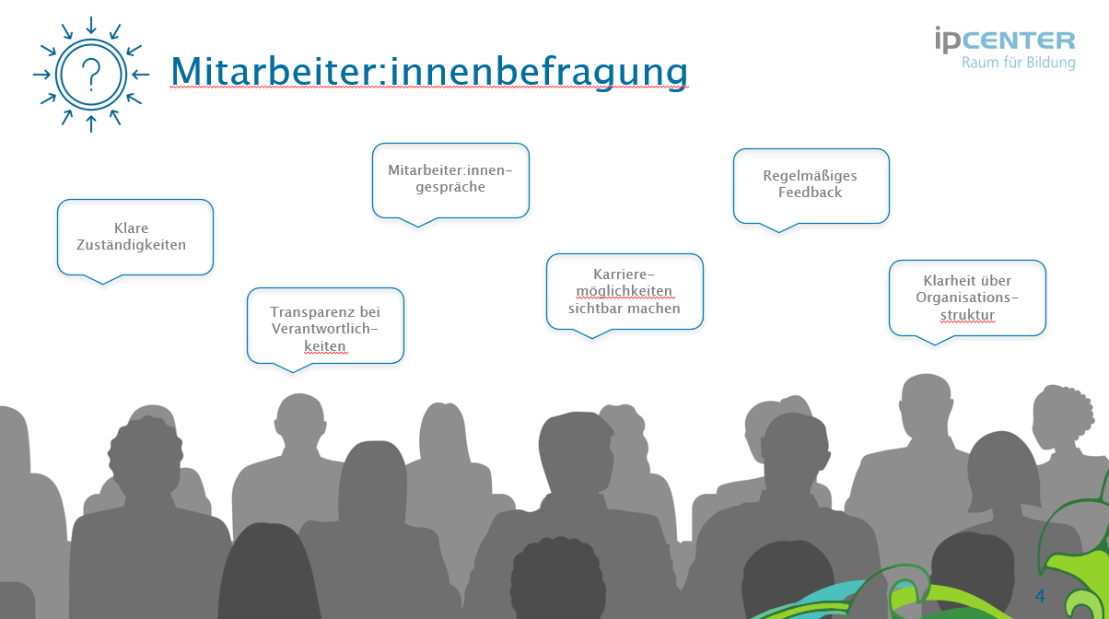
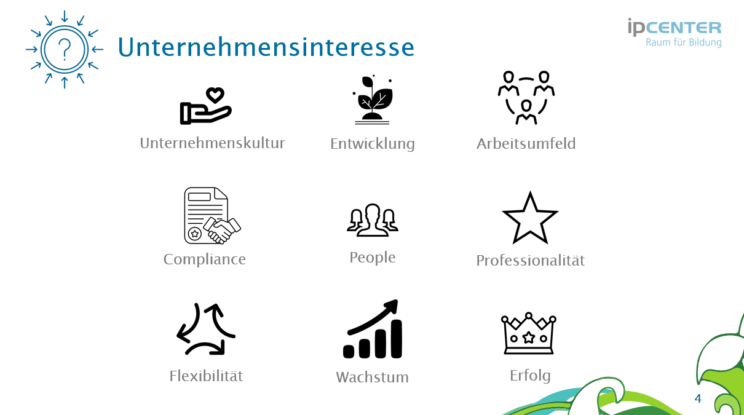
Unternehmenswachstum
Mitarbeiter:innenbefragung
Unternehmensinteresse

Slide 4
Isabella Bosch
Abteilungsleitung
Pamela Ellger
stv. Abteilungsleitung
Heidi Khazuev
Projekt- und Prozessmanagement
Personalbüro
Zeiterfassung
Recruiting & Karriere
Petra Kleinschek
Biljana Bas
Daniela Mink
Arbeitsschutz
Richard Peschick-Kausek
Notes:
Welche Themenfelder haben wir bearbeitet?
Wie haben wir festgelegt, welche Themenfelder wir bearbeiten wollen?
→ Quelle wart ihr → Mitarbeiter:innenbefragung

Slide 5
Allgemeines HR-Management & Entwicklung
(Isabella Bosch, Heidi Khazuev, Pamela Ellger)
Ansprechperson für Mitarbeiter:innen in arbeits-, lohn- und sozial-versicherungsrechtlichen Fragestellungen
Schnittstelle zum Betriebsrat
Anpassung und Neuerstellung von Personaldokumenten (z.B. Funktionsbeschreibungen)
Prozess- und Projektmanagement
Prozessoptimierung
Entwicklung & Koordination Stellenbeschreibungen und Mitarbeiter:innengespräche
Onboarding
Konfliktmanagement
Trennungsmanagement
Organisationsentwicklung
daily business
Notes:
Welche Themenfelder haben wir bearbeitet?
Wie haben wir festgelegt, welche Themenfelder wir bearbeiten wollen?
→ Quelle wart ihr → Mitarbeiter:innenbefragung

Slide 6
Personalbüro (Pamela Ellger, Petra Kleinschek)
Vertragswesen,
An-/Abmeldungen und Umwandlungen
Kontakt zu verschiedenen öffentlichen Ämtern und Institutionen
Amtsabrechnungen (Eingliederungsbeihilfe, Corona, ..)
Schnittstelle zur Personalverrechnung
Unfallmeldung
Lehrlings-Kassaverwaltung
Stammdatenpflege und –verwaltung
Frühwarnsystem
Zeiterfassung (Biljana Bas & Assistenz)
Verwaltung Abwesenheiten (Nichtleistungszeiten)
Verwaltung Außendienste und Reisen
Arbeitsrechtliche Thematiken bezüglich Zeiterfassung
Schnittstelle zur Personalverrechnung
Stammdatenpflege und –verwaltung
Support und Schulung Zeiterfassungs-Software
Verwaltung von Geburtstags-Goodies
daily business
Notes:
Welche Themenfelder haben wir bearbeitet?
Wie haben wir festgelegt, welche Themenfelder wir bearbeiten wollen?
→ Quelle wart ihr → Mitarbeiter:innenbefragung

Slide 7
Recruiting (Daniela Mink & Assistenz)
Employer Branding
interne Bedarfsanalyse und Ressourcenmanagement (laut Projektplan
Stellenbeschreibungen
Ausschreibung und Bewerbungsmanagement
Personalauswahl und –einstellung
Onboardingprozess
Praktikumswesen
Karriere (Daniela Mink & Assistenz)
Erhebung Weiterbildungsbedarf
Erstellung Weiterbildungsplan & Kursorganisation
Weiterbildungscontrolling (Kursbewertung, Transfer in den Alltag usw.)
Organisation Maßnahmen zur Personalentwicklung
Monitoring Karriereentwicklung
daily business
Notes:
Welche Themenfelder haben wir bearbeitet?
Wie haben wir festgelegt, welche Themenfelder wir bearbeiten wollen?
→ Quelle wart ihr → Mitarbeiter:innenbefragung

Slide 8
Arbeitsschutz (Richard Peschick-Kausek)
Ansprechperson für Arbeitssicherheit, Brandschutz, Gesundheitsschutz und Umweltthemen im Unternehmen
Umsetzung gesetzlicher Anforderungen zu Arbeitssicherheit, Unfallverhütung und Umweltschutz
Durchführung von Arbeitsplatzevaluierungen
Erstellung, laufende Aktualisierung und Veröffentlichung von Sicherheitsdokumenten und Aushängen
Dokumentation sicherheits- und gesundheitsschutzrelevanter Maßnahmen gemäß gesetzlicher Aufzeichnungspflichten
Durchführung interner Schulungen und Sicherheitsunterweisungen
Einleitung und Umsetzung von Korrektur- und Präventionsmaßnahmen bei Vorfällen (Unfälle, Beinaheunfälle)
Organisation und Beauftragung sicherheitsrelevanter Wartungen und Überprüfungen an allen Standorten
Sicherstellung regelmäßiger, arbeitsplatzbezogener Anweisungen abgestimmt auf den Erfahrungsstand der Mitarbeitenden
daily business
Notes:
Welche Themenfelder haben wir bearbeitet?
Wie haben wir festgelegt, welche Themenfelder wir bearbeiten wollen?
→ Quelle wart ihr → Mitarbeiter:innenbefragung

Slide 9
Rückblick
Organisationsentwicklung
Führung
Stellenbeschreibungen
Mitarbeiter:innengespräche 24/25
Ausblick
Optimierungen 25/26
Mitarbeiter:innengespräche 25/26
Arbeitsschutz
Projekte
Notes:
Welche Themenfelder haben wir bearbeitet?
Wie haben wir festgelegt, welche Themenfelder wir bearbeiten wollen?
→ Quelle wart ihr → Mitarbeiter:innenbefragung

Slide 10
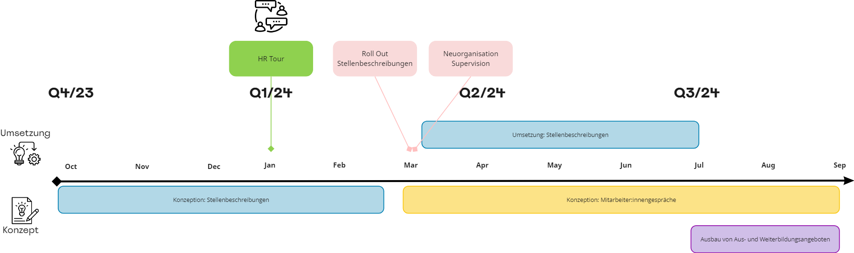
Rückblick
Geschäftsjahr 2022/2023
Jänner 2022 Einführung neues Zeiterfassungssystem
Oktober 2022 Gründung Betriebsrat
April 2023 interne Weiterbildung: Gender Mainstreaming & Managing Diversity
Geschäftsjahr 2023/2024
Mai 2023 Roll Out neues Organigramm (Aufbauorganisation, Jobtitles)

Slide 11
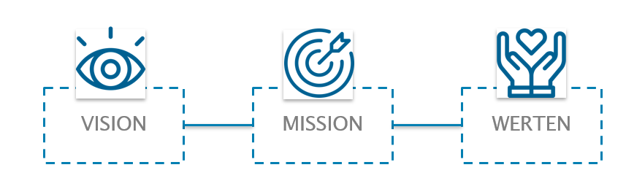
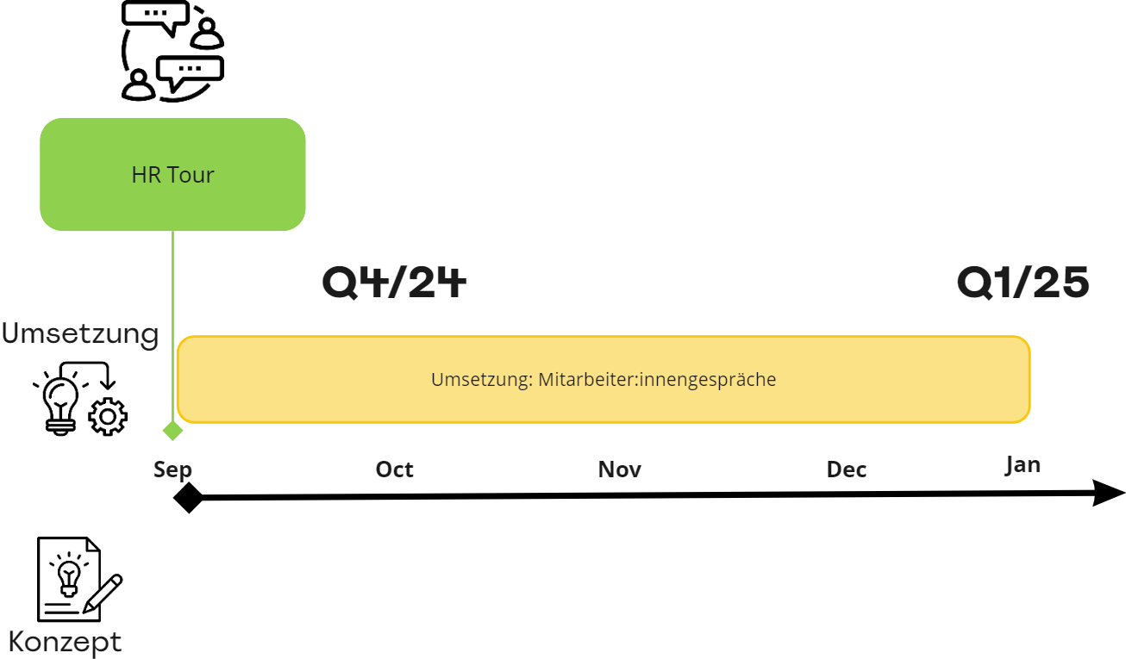

Rückblick
Roll Out
Leitbild 2024+
Verlängerung des Mitarbeiter:innengesprächszyklus 24/25
aufgrund von Projekt- und Auftragsdynamik
Sep

Slide 12
Ausblick
HR Tour
Q4/26
Mitarbeiter:innengesprächszyklus 25/26
Oct 25
Mar 26
Konzeption Onboarding

Slide 13
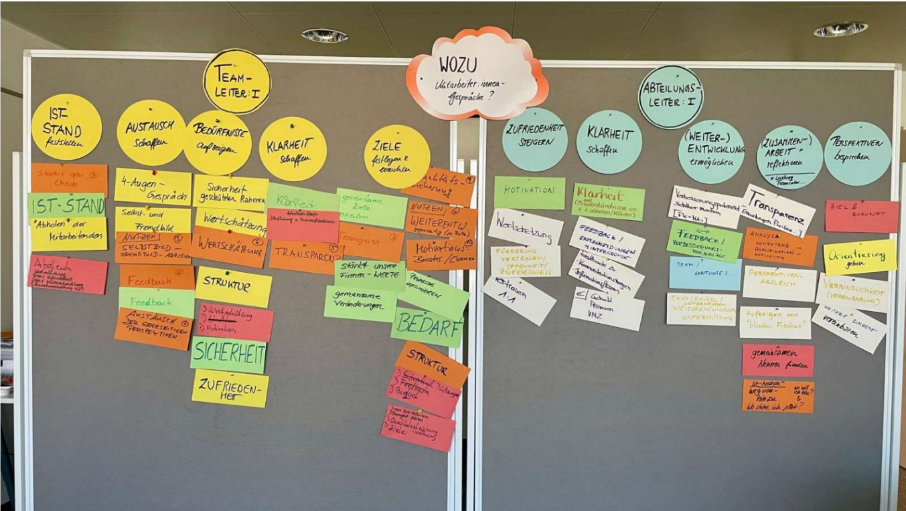
Mitarbeiter:innengespräche

Slide 14





Mitarbeiter:innengespräche um
die Zusammenarbeit zu reflektieren
Klarheit zu schaffen
Zufriedenheit zu steigern
(Weiter-)entwicklung zu ermöglichen
Perspektiven zu besprechen

Slide 15
Format des MA:I Gespräches
Offene Fragen
Fokus: Was brauchen/ möchten Mitarbeiter:innen?
Entwicklungsableitungen
Gespräch mit Mitarbeiter:innen ab sechs Monaten im Unternehmen

Slide 16
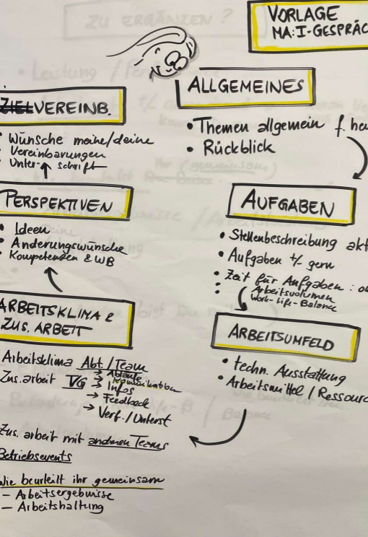
Welche Inhalte werden besprochen?
Aufgaben
Arbeitsumfeld
Arbeitsklima & Zusammenarbeit
Perspektiven
Vereinbarungen (mit Datum wann Reflexion)
Wer führt das Gespräch?
Der/die direkte Vorgesetzte führt das Gespräch mit dem/der eigenen zugeordneten Mitarbeiter:in.

Slide 17
Prozessoptimierung
Komprimierter MA:I-Gesprächsbogen
Reduktion von 12 auf 8 Seiten
Thematisch ähnliche Fragen wurden gebündelt
Neue Frage zu Digitalisierung/KI ergänzt
Verlängerter Gesprächszyklus
Zyklus 2025/2026: Okt25 bis März26 (6 Monate)

Slide 18
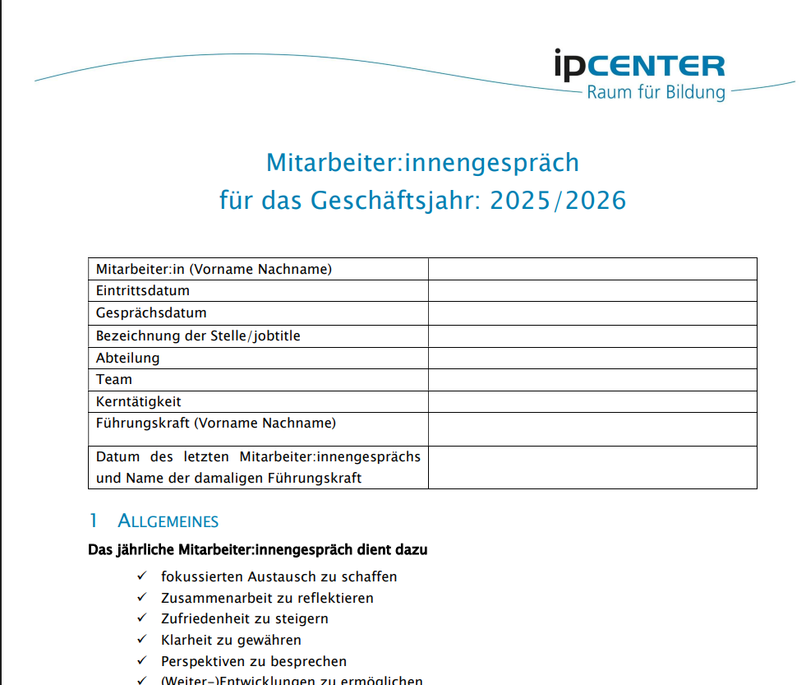
Mitarbeiter:innengesprächsbogen 2025/26

Slide 19
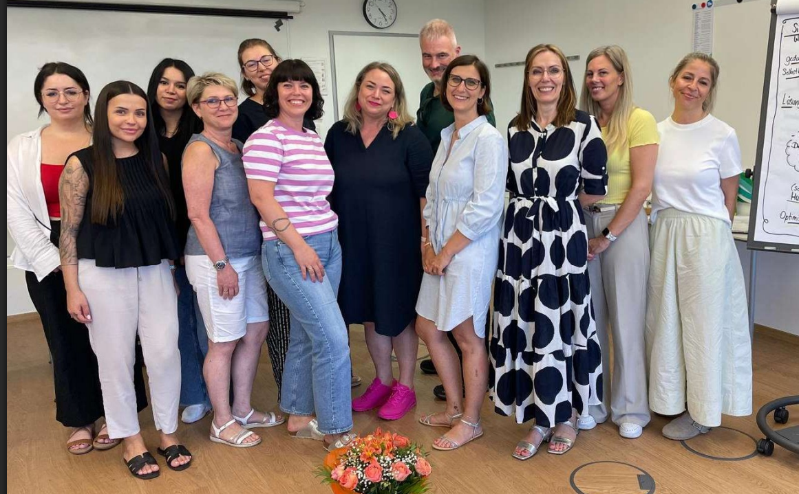
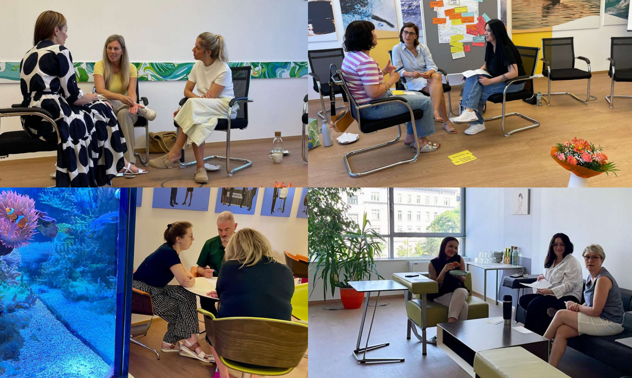
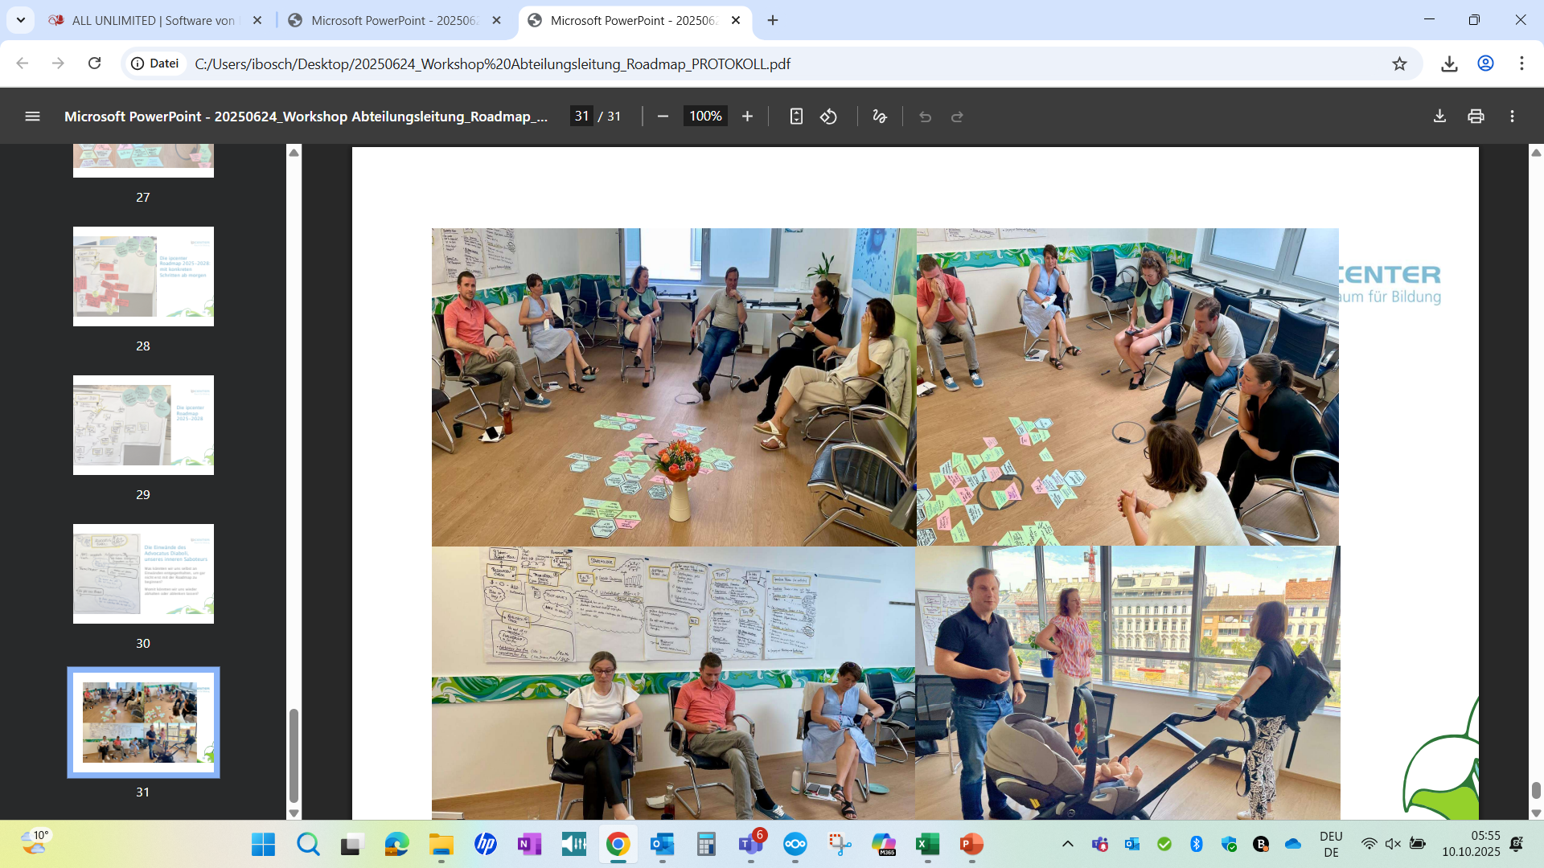
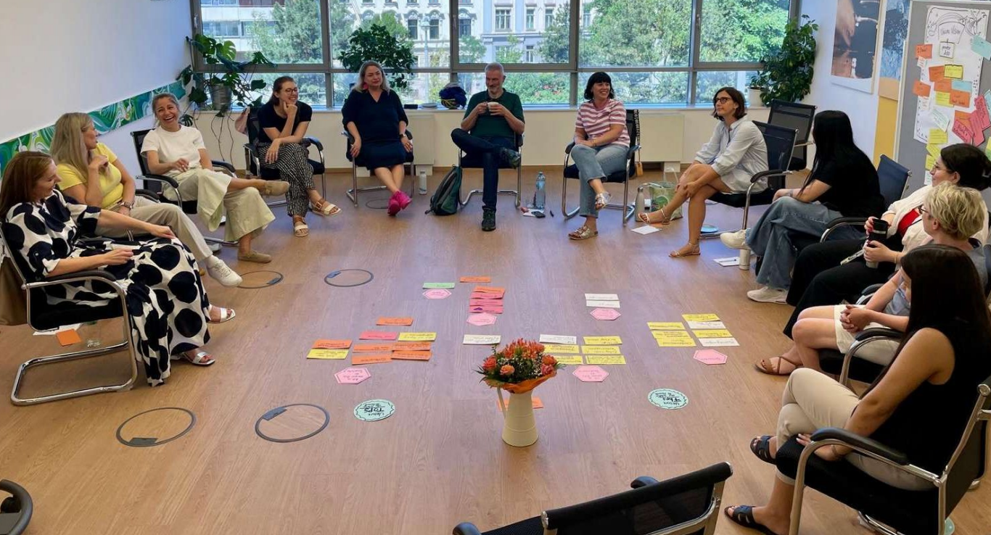

Slide 20
Arbeitsschutz Brandschutz, Notfall- und Sicherheitsmaßnahmen
Angepasst auf den jeweiligen Standort

Slide 21
Schwerpunkte
Brandschutz & Räumungsübungen
Gewalt & Aggression, Umgang mit externen Störungen
Medizinische Notfälle
Prävention & Weiterentwicklung

Slide 22
Brandschutz & Räumungsübungen
Mind. 1mal jährlich Räumungsübung auf allen Standorten
(nächste Frühjahr 2026)
Schulung & Begehungen der Fluchtwege mit den MA:I auf allen Standorten
Nach Räumungsübung:
Zeitnahe Nachbesprechung zur Sensibilisierung & Ablaufoptimierung

Slide 23
Mehr Sicherheit schaffen: Notfallplan bei Gewalt & Aggression
Situations-leitfaden bei
verbalen Angriffen - TN:I/Lehrlinge zu MA:I aber auch unter TN:I /Lehrlingen
körperlicher Gewalt - TN:I/Lehrlinge zu MA:I aber auch unter TN:I/Lehrlingen
Deeskalations-maßnahme
Signalpfeife für alle bestehenden und neueintretenden Mitarbeiter:innen
Schulung
NOV25 Ausrollung & Onlineschulung mit Teilnahmebestätigung
externen Störungen – hausfremde Personen
Notes:
/

Slide 24
Medizinische Notfälle
Ablaufplan bei med. Notfällen
Schulung der Ersthelfer auf den Defibrillator
Laufend Schulung aller MA:I auf den Defibrillator

Slide 25

Austausch, Feedback, Fragen

Slide 26
Kontakt
Ihr erreicht uns unter
hr@ipcenter.at | Anliegen und Feedback rund um Abläufe und Prozesse der HR-Abteilung
personal@ipcenter.at | Anliegen zu DV, Anstellung, Auflösung, Gehaltsabrechnung, etc.
zeiterfassung@ipcenter.at | Anliegen zu der Erfassung der Arbeitszeiten in All Unlimited, Urlaubstände, Mehrstunden
karriere@ipcenter.at | Anliegen zu den Themen Weiterbildungen und Entwicklungen https://infopaula.ipcenter.at/jobs/ - Paulas Jobbörse
recruiting@ipcenter.at | Anliegen rund um Neuanstellungen
arbeitsschutz@ipcenter.at | Anliegen zu Arbeitssicherheit und Brandschutz

Slide 27

Vielen Dank für die Aufmerksamkeit!

